Slide 1
-
-
-
-
-

Slide 2
Contents
Title
Next...

Slide 3
Serial vs Parallel

Slide 4
1. Serial vs Parallel – Intro
Serial vs Parallel Communication Data는 직렬/병렬 형태로 전송 가능 Serial → LSB(Least Significant Bit)부터 data 전송 → LVDS로 serial 통신은 데이터 전송속도와 제조단가 절감을 이룸 Parallel → Problem - Timing Skew/Clock Skew: 여러 개의 bit info를 동시에 전송했을 때 수신되는 시점이 다른 현상 (송신 기기의 특성, connector, cable 특성에 의해 발생) → LVDS를 이용한 parallel 통신 방식을 많이 사용 ※ Transmission Method(Simplex, Half duplex, Full duplex) 전송 모드는 2개의 연결된 장치 사이에서 신호의 방향으로 결정 Simplex: 단방향(Unidirectional) 통신, 송신 측은 data만 전송 가능, 성능이 가장 나쁨 → Ex. 키보드, 모니터 등 Half Duplex: 쌍방향(Two-directional) 통신, 송신 측은 data를 하나씩 주고 받을 수 있음(하나의 통신 채널을 번갈아 사용), 성능은 보통 → Ex. 무전기 등 Full Duplex: 양방향(Bi-directional) 통신, 송신 측은 data를 동시에 주고 받을 수 있음(같은 채널을 동시에 사용), 성능이 가장 좋음 → 시분할 이중 통신(TDD, Time Division Duplex): 일정 타임 슬롯 주기로 송수신 방향을 변경 → 주파수 분할 이중 통신(FDD, Frequency Division Duplex): 주파수 대역을 분할하여 data가 충돌되지 않도록 하는 방법
Comparison Factor | Serial | Parallel
Transmission speed | Slow | Fast
No. of Wire | 1 | n
Bits per clock | 1-bit | n-bit
Cost | Cheap | Expensive
Interference per Ch. | None | Exist
System upgrade | Easy | Hard
Transmission mode | Full duplex | Half duplex
Transmission distance | long dist | short dist
Operation in high frequency | Effective | A bit effective

Slide 5
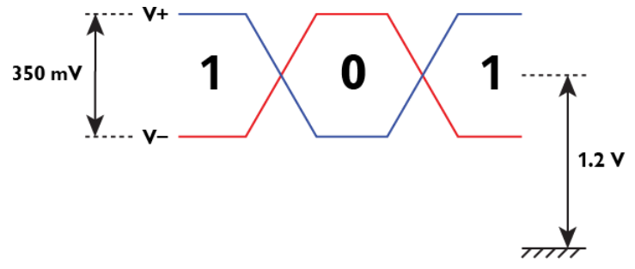
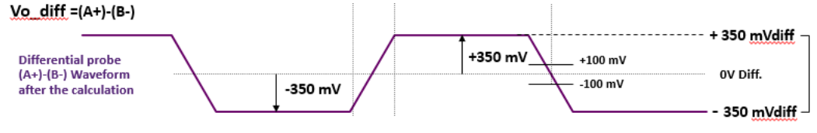
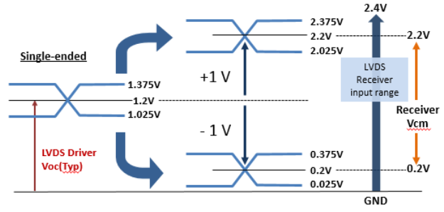
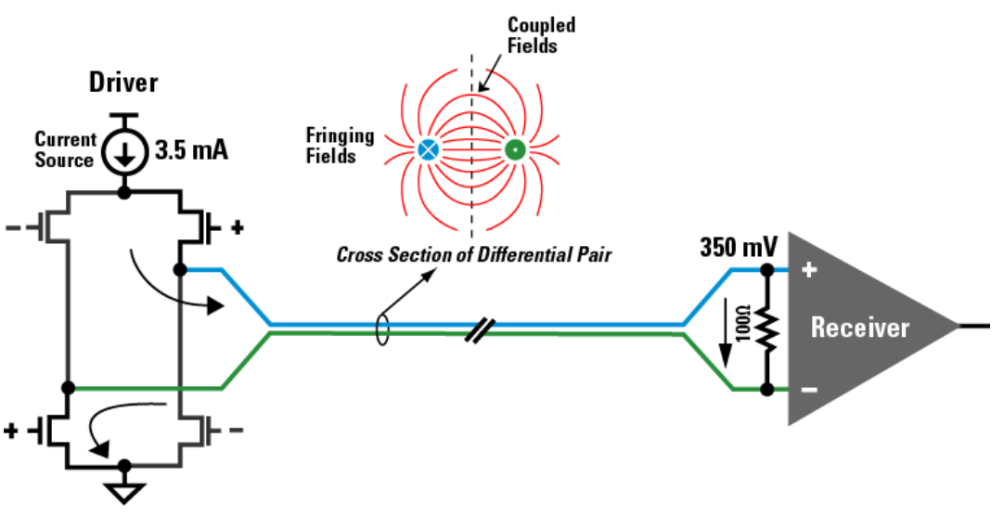
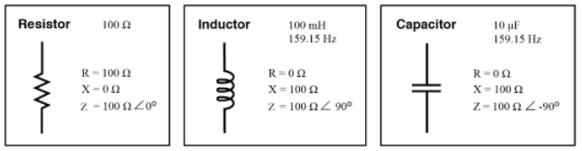
1. Serial vs Parallel – Appendix(LVDS)
※ LVDS(Low Voltage Differential Signaling) 저전압 차동 신호(LVDS): 서로 떨어진 2개의 구리선을 통해 직렬 통신을 하기위한 고속 장거리 디지털 인터페이스 Serial 통신 방식 사용 Data를 저전압, 저진폭으로 전송함으로써 고속으로 데이터 전송 가능 불요복사(EMI, Electro-Magnetic Interference) 억제 가능(데이터 송수신간 발생한 EMI까 다른 회로에 혼입되어 영향을 주는 등 사태 방지) SerDes에 사용됨 → SerDes: 병렬 데이터를 직렬, 직렬 데이터를 병렬로 변환하는 기능 블록(Functional Block) → LVDS 인터페이스 여러 개를 SerDes에 붙여 데이터 전송 비트를 직렬화하면, 신호를 한 지점에서 다른 지점으로 전송하는데 필요한 wire 수 줄일 수 있음 → 데이터 병렬 전송 시 발생할 수 있는 Skew를 방지하여 데이터 전송 정확도를 높일 수 있음 장점: 높은 데이터 속도, 높은 노이즈 내성, 낮은 전력 소비량 고속의 LVDS 인터페이스 기반 기술 ➔ PCI Express, HyperTransport LVDS 표준은 송수신 노드에 연결되는 LVDS 인터페이스의 전기적 특성 정의 LVDS는 저전압의 스윙이 있는 차동 신호를 사용하여 고속으로 데이터 전송 → 차동 신호인 Positive(V+), Negative(V-)를 1.2 V의 공통 모드 전압(Common-mode voltage)을 중심으로 350 mV 전위차로 스윙 (서로 반대되는 극성으로 스윙, 데이터 전송함에 있어 서로 참조) → 두 신호를 통해 0/1 값을 가지는 bit를 전송하는데 사용된다는 점에서 기존 단일 종단 시스템과 대비 → LVDS 송신 노드는 1.2 V 공통 모드 전압으로 출력, LVDS 수신 노드는 0.2 ~ 2.2 V 의 공통 모드 전압 범위를 가짐 → LVDS 송신 노드는 입력되는 data bit을 2개의 차동 신호로 변환하는 회로와 3.5 mA로 제어하는 driver로 구성 → LVDS 수신 노드는 100Ω 종단 저항을 이용해 송신 노드와 임피던스 매칭(신호 품질을 떨어뜨리는 신호 반사에 대한 영향 감소) → 종단 저항은 2개의 라인 사이의 경로 제공 (경로에서 수신 노드의 높은 입력 임피던스는 driver에서 나오는 3.5 mA 전류를 흐르게 하여 수신 노드 입력 간에 350 mV 전압 차이를 발생 킴(100 Ω × 3.5 mA = 350 mV)) ※ 임피던스(Impedance) 매칭 입력단과 출력단을 연결할 때 서로 다른 두 연결단의 임피던스 차이에 의한 반사(Reflection, 손실과 왜곡 발생)를 줄이려는 방법 임피던스: 전류의 흐름을 방해하는 값으로 저항과 리액턴스(Reactance)의 합 리액턴스: 유도리액턴스(인덕턴스) + 용량리액턴스(커패시턴스), 주파수에 따라 달라지고, 전력을 소비하지 않음 최대전력전달 조건이 임피던스 매칭과 같음(공급전력이 수신 측으로 최대전력 전달) 종단 저항 → 선로 중간에 임피던스 매칭단을 배치하면, 시스템의 전체 저항 값이 작아지고, 신호의 크기도 작아짐

Slide 6
[A]Synchronous

Slide 7
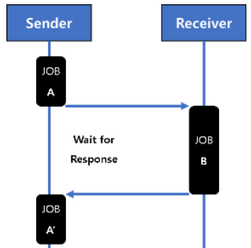
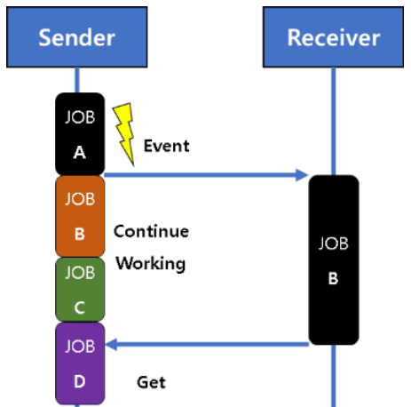
1. [A]Synchronous – Intro
Synchronous Communication(동기식 통신) 양방향 통신(송신 측이 message를 보내면, 수신 측이 답하고, 송신 측이 다시 message 보냄 message 전송 시, frame 형태로 전송 장점: 시스템의 반응속도가 빠름 단점: 처리량이 많아 시스템 부하가 커지고, 수신 측이 응답하지 않으면 시스템이 다운될 수 있음 Asynchronous Communication(비동기식 통신) 단방향 통신(수신 측 응답은 즉각적이지 않고, 송신 측은 message를 보내고 자기 할 일을 함) 장점: message에 즉각 대응하지 않아 시스템 부하가 적음 단점: 시스템 반응속도가 느림
< Synchronous >
< Asynchronous >
Notes:
https://blog.naver.com/techref/222010374193

Slide 8
UART

Slide 9
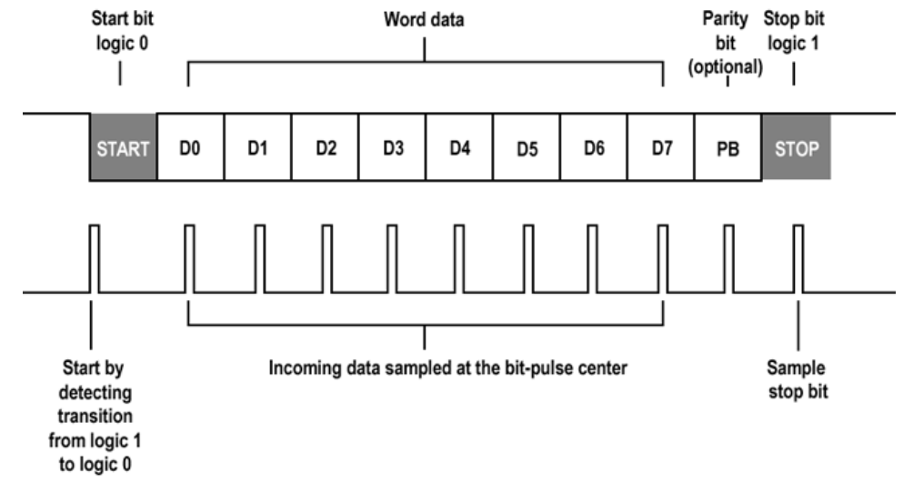
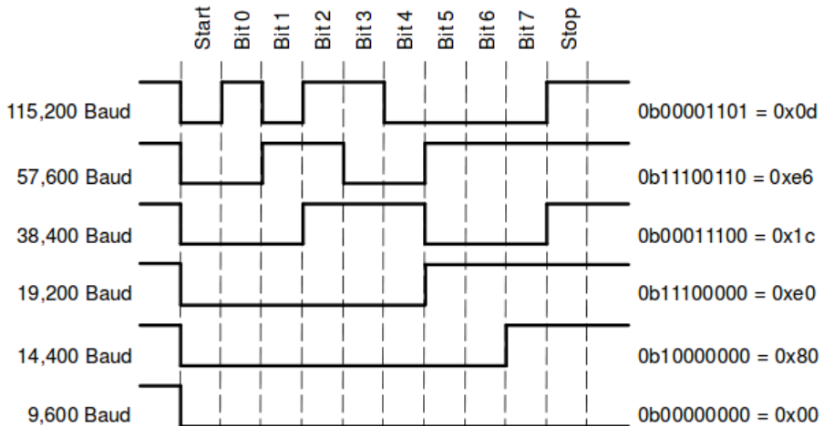
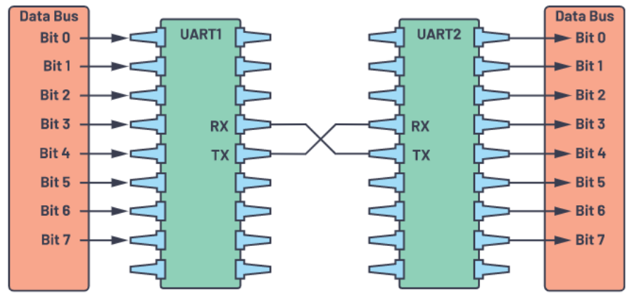
1. UART – Intro
UART(Universal Asynchronous Receiver/Transmitter) 범용 비동기화 송수신기(UART): 병렬 데이터의 형태를 직렬 방식으로 전환하여 데이터를 전송 RS232, RS422, RS485와 같은 통신 표준과 함께 사용 자료 형태나 전송 속도를 직접 구성할 수 있고, 실제 전기 신호 수준과 방식이 UART 외부의 driver 회로를 통해 관리 받음 Data는 memory/register에 있어 차례로 읽어 직렬화 통신(최대 8-bit이 기본 단위) PC나 주변기기의 일종으로 병렬 데이터를 직렬화하여 통신하는 개별 집적 회로(Integrated Circuit) 직렬 통신(Serial): 1개의 입출력 pin을 통해 8 bit을 한 번에 전송 병렬 통신(Parallel): n-bit data를 전송하기 위해 n개의 입출력 pin 사용 Baud rate: TX와 RX에서 데이터 보내는 속도[단위: bps(Bit Per Second)] → bit time T = 1/baud rate [sec] (Ex. 9600 baud = 1/9600 sec = 0.000104 sec = 104 us Data의 시작과 끝을 알기 위해 start bit(0), stop bit(1) 사용 → UART 전송을 위한 wire는 HIGH(1) 상태를 유지 → Data 전송이 시작되면 신호가 변경됨 Byte(8-bit) 단위 통신을 주로 사용(parity bit을 제외하고 10-bit data transmission) → data size는 5~8-bit(parity bit을 사용하지 않으면, max 9-bit) → LSB부터 데이터 전송 Parity bit → 수신 측에서 송신 측이 보낸 data가 변경되었는지 확인하는 방법(오류 검증) → 0: data frame bits 합이 짝수 → 1: data frame bits 합이 홀수 전이중 방식(Full Duplex): 송신과 수신을 동시에 가능 최근에는 동기화 통신인 USRT도 함꼐 지원 → USART(범용 동기화/비동기화 송수신기) 장점 → 2개의 wire, 동기화 클럭 신호X, 오류 검사를 위한 parity bit, 널리 사용 단점 → Data frame 크기가 최대 9-bit 제한, 1:1 master&slave, baud rate 허용오차(Tolerance)는 10%이내

Slide 10
SPI

Slide 11
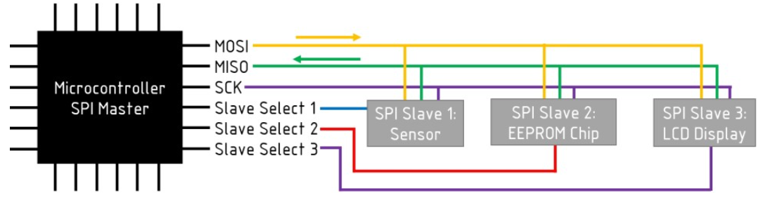
1. SPI – Intro
SPI(Serial Peripheral Interface) 직렬 주변장치 인터페이스(SPI): 여러 개의 bit를 여러 개의 wire로 차례대로 전송 동기화 직렬 데이터 인터페이스의 표준 최대 전송속도: 10 Mbps 4개의 wire로 직렬 동기화 통신 Master-Slave로 통신 → Master는 data frame initialization USB, Ethernet, Bluetooth, WIFI protocol 보다 느리지만, 인터페이스 구현이 단순하고, 통신 간 H/W와 system resource를 적게 사용 고속으로 대량의 데이터를 전송할 필요가 없는 MCU, 센서, 주변장치 간의 통신에 적합 SPI Interface → SD card, RFID, 2.4GHz 무선 송수신기 등에서 사용 → 데이터를 중간에 방해없이 계속해서 전송 가능 → 임의의 bits를 연속적인 데이터 스트림으로 수신/송신 가능 → 시작/정지 조건으로 데이터 패킷의 시작과 끝 정의하여 전송 중 중단 가능(I2C, UART는 데이터가 packet으로 전송되고, packet은 특정 bit 수로 제한) → Master-Slave 구조(일반적으로 MCU가 master, 센서, 액추에이터는 slave) - 연결가능한 slave 개수는 system의 Load Capacitance에 의해 제한(Cap이 클수록 많은 slave 연결 가능) - master가 정상적으로 data 전송을 하기 위해 물리적 전압 레벨을 변환해야 하는데, slave 개수가 많아질수록 정확한 전압 레벨 변환 방해) → SCLK(System Clock): 동기식 클럭 → MOSI(Master Out, Slave In): master가 slave에게 전송할 data bit stream → MISO(Master In, Slave Out): slave가 master에게 전송할 data bit stream → SS/CS(Select Slave/Chip Select): master가 data를 전송할 slave를 선택 장점: start bit/stop bit이 없어 data를 계속 전송 가능, I2C와 같은 복잡한 slave 주소 지정 시스템이 없음, I2C보다 빠른 데이터 전송속도, MISO, MOSI 라인을 분리해 데이터를 동시에 주고 받을 수 있음 단점: 4개의 wire 사용(I2C, UART는 2개), data 수신 여부 확인X(I2C는 수신 여부 확인함), 오류 검사 형식이 없음, 1개의 master만 허용
Notes:
https://blog.naver.com/techref/222303368153

Slide 12
CAN

Slide 13

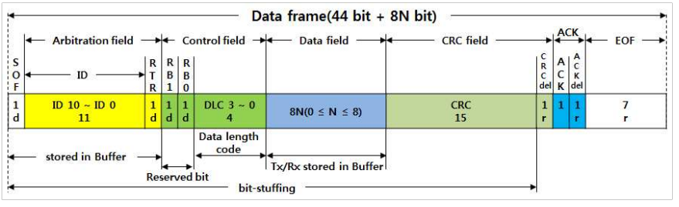
1. CAN – Intro
CAN(Controller Area Network) Communication 전기적 노이즈 발생이 많은 자동차 환경에서 신뢰성을 확보하기 위해 개발된 통신 방식 CAN H, L의 전위차를 통해 데이터 전달(CAN H: 2.5 V ~ 3.5 V, CAN L: 1.5 V ~ 2.5 V (H와 L의 전위차가 없으면 recessive(열성), 전위치가 있으면 dominant(우성))) CAN transceiver를 통해 신호가 recessive(1, HIGH)인지 dominant(0, LOW) 인지 판단 → RX를 통해 Recessive이면 HIGH, Dominant이면 LOW 신호를 MCU에 전달 특징 → Multi-Master 구조 → 125kbps ~ 1Mbps 통신 속도, 최대 8 byte 통신 데이터 수 → 다수의 장치(standard: 11bit, extended 29 bit)간 통신 가능 → 통신 프로토콜/에러 처리를 H/W적으로 처리 → Twist pair wire와 차동 신호를 사용하여 노이즈 환경에 강함 → 통신 신호 충돌 대책 있음(CSMA/CA) Protocol(Standard) → SOF(Start of Frame): 메시지 시작, idle 상태 이후 동기화(dominant 신호가 메시지 전송 신호) → Arbitration Field(중재 필드, 12 bits) - Identifier: 메시지 우선순위 설정, 값이 낮을수록 우선순위 높음(11 bits) (동시에 여러 node에서 신호를 보내면 ID가 낮은 것이 먼저 보내지고, 나머지는 대기) - RTR(Remote Transmission Request): data frame과 remote frame 구분(data frame: 0, remote frame: 1) → Control Field(6 bits) - IDE(Identifier Extension): CAN Standard frame과 CAN Extended frame구분(1 bit) - R0: Reserved bit(1 bit) - DLC(Data length code): 전송 중인 data의 byte 수(4 bits) → Data: 최대 8 byte 데이터 전송 (DLC 값에 따라 전송하는 byte가 다름, stuffing 규칙 따름) → CRC(Cycle Redundancy Check): 16bit checksum(15 bit check, 1bit delimiter) - K-line, LIN 시스템에서는 parity와 checksum 등 이용 - CRC 코드 생성식(표준): g(X) = X¹⁵+X¹⁴+X¹⁰+X⁸+X⁷+X⁴+X³+X⁰ (모듈러 2 적용) → ACK(Acknowledgement): 승인(2 bits [slot bit, delim])(01: 정상수신, 11: 비정상 수신) → EOF(End of frame): CAN 프레임의 끝 표시(7 bits) (stuffing 미적용) → IFS(Interframe space): 버퍼 영역 (3 bits) Extended CAN(29 bits Identifier) → SSR(Substitute Remote Request): Extension format 자리 표시 → R1: Reserved bit(1 bit)

Slide 14
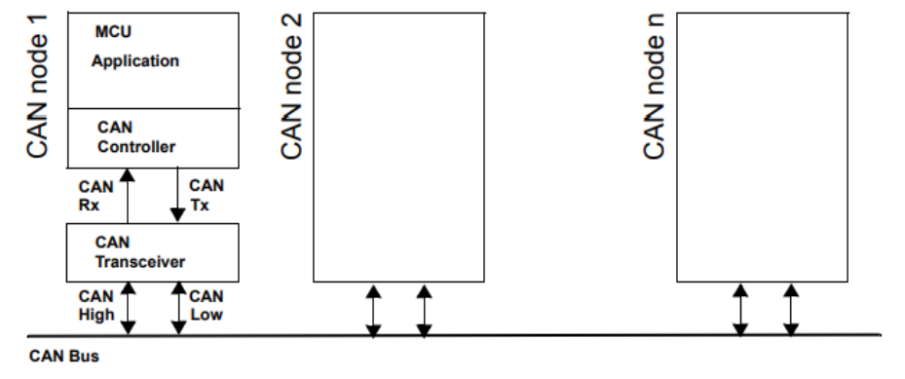
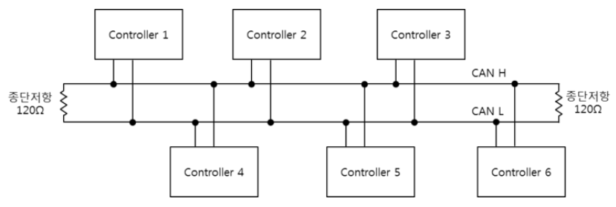
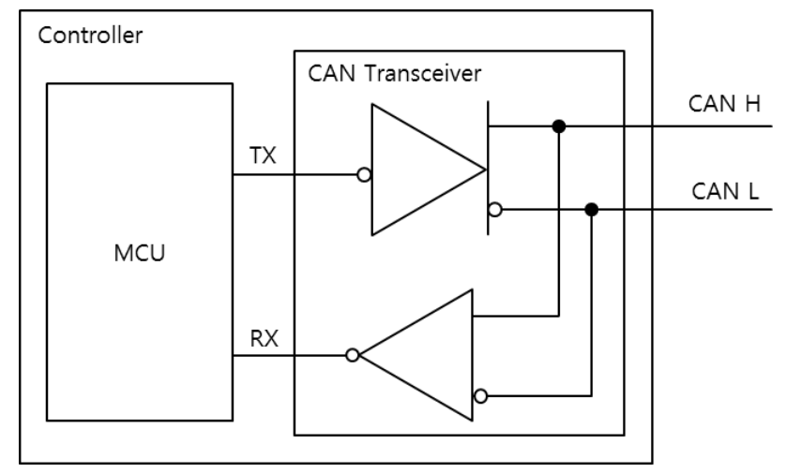
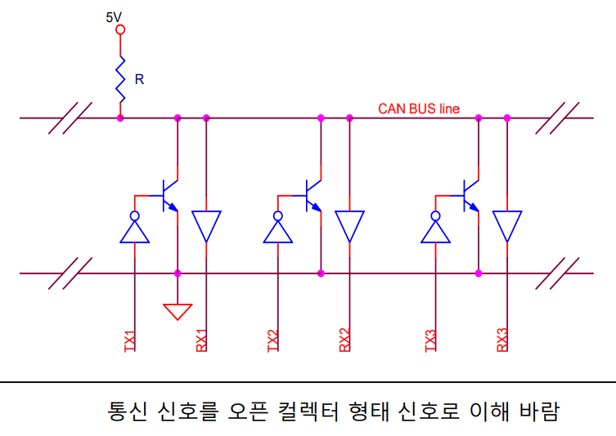
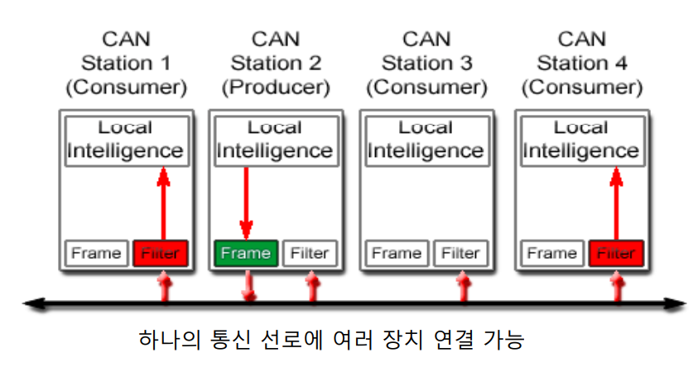
1. CAN – Intro
Transceiver CAN 통신을 위해 Transceiver를 달아줘야 함(MCU 신호를 차등신호로, 차등신호를 MCU 신호로 변환, 정전기 같은 왜란에 의해 Transceiver가 손상을 입어 MCU가 손상 입는 것을 방지) Terminal Resistor 신호 왜곡을 보호하기 위한 임피던스 매칭을 위해 ISO 11898 표준 CAN H, CAN L 양 종단에 120Ω 부착

Slide 15
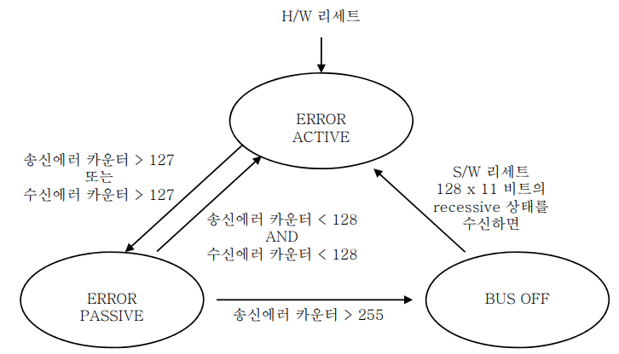
1. CAN – Intro
통신 프레임 크게 4개의 frame으로 구성 → Data Frame: Standard Frame(2.0A), Extended Frame(2.0B)로 구성 → Rem증ote Frame: data frame에서 RTR bit이 set이고, data가 없는 형태 - data request에 사용(request 받은 장치는 data frame으로 응답) - reception mailbox는 자동 응답 기능이 설정되어 있고, ID가 일치해야 응답 → Error Frame: frame에 error가 발견된 경우, 규칙을 어기는(stuffing error) frame을 송신해 error가 있음을 알림 - reset인 6~12 bits flag와 set인 8 bits 에러 종료 상태로 이루어짐 (H/W적으로 처리됨) - → Overload Frame: CAN Controller가 이전 message의 처리 중일 때 다음 message의 시작을 지연하기 위해 사용 - EOF 뒤에 6~7 bits overload flag + 8 bits overload status - error count에 영향을 주지 않음 (H/W적으로 처리됨) Error Type Error 발생 시, 즉시 error frame이 전송 CRC error 발생 시, EOF의 1번째 bit가 나올 때까지 error frame을 보내지 않음(다른 장치들이 ACK를 받을 때까지 기다리도록 하기 위함) 송신 장치에서 발생한 error → Bit error: 송신 bits와 수신 bits가 서로 다름(SOF~EOF) → ACK error: ACK slot 동안 수신 장치가 0을 보내주지 않을 때, 모든 수신 장치가 접속되어 있지 않을 때 발생(ACK Del) 수신 장치에서 발생한 error → CRC error: CRC가 맞지 않을 때 발생 → Stuff error: stuffing 규칙이 맞지 않을 때 발생(SOF~CRC sequence) → Format error: CRC Del, ACK Del, EOF 영역에 0(Dominant)값이 나타날 때 발생 Error Status Transition → CAN Controller 내부에 송신 에러 카운터(TX_CNT), 수신 에러 카운터(RX_CNT)가 있음 → Error가 검출되면 1 씩 증가, 없으면 1 씩 감소 ➔ error counter 값에 따라 node 상태가 달라짐 → 초기 상태는 Error Active 상태이고, error counter >127 이면 Error Passive 상태로 변화 - active error frame(6 bits 0 status) 송신 불가, passive error frame(6 bits 1 status) 송신 가능 - error로 인한 통신망 마비를 방지하기 위해 error frame 발생 권한 제한 - 2개의 연속적 message 송신 방지를 위해 지연시간 추가 → Error Passive에서 TX_CNT > 255 이면, Bus Off 상태로 변함 - CAN 통신망 접속 제한 - 해결책: H/W Reset, S/W Reset(128 * 11 bit의 HIGH(recessive) signal을 수신받아야 함)
Bit Stuffing 5 bits가 같은 상태로 유지되면, 다음 bit를 반대 상태로 설정하여 송신하고, 수신 장치는 원래대로 복원 H/W적으로 처리됨

Slide 16
1. CAN – Intro
Application Protocol Using CAN CANopen → 특징 - 모든 장치 파라미터에 쉬운 접근, 장치 동기화, 순환 이벤트 구동 데이터 전송, 동기적 읽기와 입출력 및 파라미터 설정 → 응용 - 기계 자동화 → 장점 - 센서와 액추에이터의 통합 수용, 개방형 및 공급업체 독립적, 다양한 장치에서의 상호 운용성 지원, 고속 실시간 기능 DeviceNet → 특징 - 전원과 신호가 동일한 network cable로 전송됨, p2p, multicast, multi-master, mater-slave를 통해 bus addressing, standar CAN만 지원 → 응용 - 산업 자동화를 위한 통신 링크(광전 센서, 제한 스위치, valve manifold, process 센서, motor starter, 바코드기 등) → 장점 - 저비용 통신 링크, 공급업체 독립적, 전원 공급되는 네트워크에서 장비 교체/제거 가능 CAN Kingdom → 특징 - king이 system의 책임자, 세계 제품 식별 표준 EAN/UPC에 사용 → 응용 - 기계 제어(산업 로봇, 직조기, 이동식 유압장치 등 → 장점 - 안전 중요 앱을 위한 설계, 실시간 성능, 확장성(scalability), DeviceNet & SDC module과의 통합 가능 OSEK/VDX → 포함 - 통신(제어 유닛 간의 데이터 교환), 네트워크 관리(구성 결정 및 모니터링), 운영 시스템(ECU SW를 위한 실시간 실행) → 동기 - 제어 장치 SW의 비애플리케이션 관련 측면의 개발 및 변형 관리에 반복적 발생하는 높은 비용, 제작 화사마다 다른 인터페이스로 인한 제어 유닛 호환성 문제 → 목표 - SW의 이식성(portability)과 재사용성 → 장점 - 비용과 개발 시간의 절감 SAE J1939 → 특징 - 29개의 식별자 사용, 실시간 폐회로 제어 지원 → 응용 - 트럭, 농업용 장비(트랙터, 수확기 등), 공공사업을 위한 엔진 Smart Distributed System(SDS) → 특징 - DeviceNet, CAL & CANopen과 유사

Slide 17
1. CAN – Intro
Tx Mailbox 메시지 설정을 위해 제공되며, transmission scheduler는 어떤 mailbox를 먼저 전송해야 하는지 결정 Acceptance Filter 수신 message를 위해 확장가능하고, 구성 가능한 Identifier filter bank를 사용 Receive FIFO - H/W에서 수신 message를 저장하기 위해 사용

Slide 18
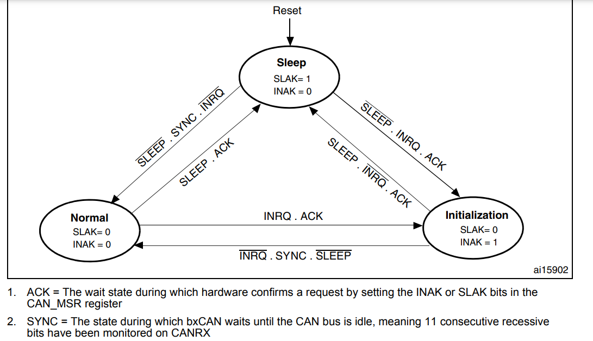
1. CAN – Intro
Operating Mode Initialization → CAN_MCR register의 INRQ 설정 후, CAN_MSR register의 INAK bit확인(pull-up disable) → Initialization mode를 나갈 때, INQR bit clear(INAK bit clear → INQR clear) → CAN bus에 오고가는 모든 message는 중단되고, CAN TX는 recessive(HIGH)가 됨 → CAN controller를 초기화 하기 위해, Bit Timing(CAN_BTR), CAN options(CAN_MCR)을 설정해야 함 → CAN filter banks(mode, scale, FIFO assignment, activation, filter values)를 초기화 하기 위해 - FINIT bit(CAN_FMR)을 set 해야 함 - filter 초기화는 initialization mode 밖에서 수행 → FINIT =1 인 경우, CAN 수신 비활성화 - CAN_FA1R의 filter activation bits를 비활성화하면 filter value 수정 가능 - filter bank가 사용되지 않으면, non-active 상태로 두기(FACT bit clear 상태로 두기) Normal → CAN_MSR register의 SLAK 또는 INAK bit가 set이 아닌 경우, normal mode → normal mode로 들어가기 전, can bus synchronization 수행(can bus가 idle 일 때까지 기다림 → CAN RX에서 11개의 연속적인 recessive bits가 관찰됨) → 초기화가 완료된 후, CAN bus의 동기화와 수신, 송신을 시작하기 위해 Normal mode로 들어가기 위한 요청 해야 함 → CAN_MCR register의 INRQ bit를 clear 함으로써 normal mode 진입이 요청됨 → filter value의 초기화는 initialization mode와 독립적이지만, filter가 비활성일 때 수행되어야 함(FACTx bit clear) → filter scale과 mode configuration은 normal mode 진입 전 반드시 수행되어야 함 Sleep (low power) → 하드웨어 reset 후, 전력 소비를 줄이기 위해 자동으로 설정 → CAN TX는 내부 pull-up → CAN_MCR register의 INRQ 설정 후, CAN_MSR register의 SLAK bit 확인(pull-up disable) → bxCAN의 clock은 정지하지만, SW는 bxCAN mailbox에 접근 가능 → bxCAN은 SLEEP bit clear 또는 CAN bus activity detection으로 wake up 가능 → CAN bus activity detection 시, CAN_MCR register의 AWUM bit 가 set 이라면, HW는 자동적으로 SLEEP bit clear를 하여 wakeup sequence 수행(자동) - AWUM bit가 clear라면, wakeup interrupt 발생 시 SW로 SLEEP bit clear를 해줘야 함(수동) → CAN_IER register에서 WKUIE bit가 set이면(wakeup interrupt 활성화) - bxCAN이 자동으로 wakeup sequence를 수행하더라도 CAN bus activity detection에 wakeup interrupt가 생성됨

Slide 19
1. CAN – Intro
Test Mode CAN_BTR register의 SILM & LBKM bit에 의해 선택됨 Initialization mode 일 때에만 가능 Test mode 진입 후, Normal mode로 가기 위해 CAN_MCR register의 INRQ를 reset Silent Mode → CAN_BTR register의 SILM bit set 일 때 → 유효 data frame, remote frame만 수신 가능 → recessive(1, HIGH)인 message만 보낼 수 있으며, 전송을 할 수 없음 → Dominant bit(ACK, overload flag, active error flag)를 보내야 하는 경우, CAN bus는 recessive 상태이지만 CAN core가 dominant bit를 모니터링 할 수 있도록 내부적으로 bit가 라우팅됨 → Dominant bit 전송을 통해, CAN bus의 traffic을 분석하는데 사용됨(traffic에 영향 X) Loop Back Mode → CAN_BTR의 LBKM bit set 일 때 → 송신 message를 수신 message로 처리 가능 → 외부 이벤트와의 독립을 위해, CAN core는 ACK error를 무시 → 수신 message는 무시됨 Using Both mode(Silent mode + Loop back mode) → Hot selftest를 위해 사용됨 → CAN_RX는 CAN bus와 연결되지 않고, CAN_TX는 recessive(1, HIGH) 유지 Debug Mode

Slide 20
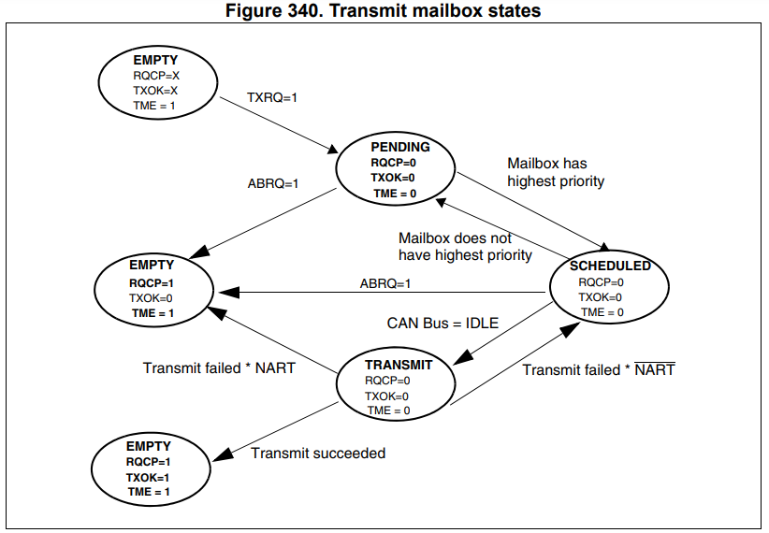
1. CAN – Intro
Transmission Handling message 전송을 위해 app은 empty transmit mailbox 1개를 선택, CAN_TIxR register의 TXRQ bit set하여 전송을 요청하기 전 식별자, DLC, Data를 설정해야 함 mailbox가 empty 상태일 때, S/W는 mailbox register write 접근 권한이 없음 TXRQ bit set 되면, mailbox는 pending 상태 진입, 최우선 mailbox가 될 때까지 wait ➔ 최우선이 되면, scheduled 되고 CAN bus가 idle일 때 message 전송 시작 mailbox는 전송이 성공하면(H/W가 CAN_TSR register의 RQCP, TXOK bit set을 통해 전송 성공을 나타냄), empty 상태로 복귀 전송이 실패할 때, → Arbitration Lost 일 경우, CAN_TSR register의 ALST bit set을 통해 원인 알림 → Transmission Error Detection 인 경우, TERR bit set을 통해 원인 알림 Transmit Priority By Identifier → 1개 이상의 mailbox가 pending 일 때, 전송 순서는 mailbox에 저장된 message identifier을 통해 주어짐 → Protocol에 의해 값이 작은 식별자가 최우선 순위를 가지게 됨 → 식별자 값이 동일하다면, mailbox의 번호가 낮은 것부터 scheduling 됨 By Transmit Request Order → CAN_MCR register의 TXFP bit set을 통해 transmit mailbox는 transmit FIFO로 구성됨 → 분할 전송에 유용 Abort CAN_TSR register의 ABRQ set을 통해 사용자는 전송 요청을 중단 가능 Pending/Scheduled 상태에서 mailbox는 즉시 중단됨 mailbox가 transmit 상태일 때 abort 요청은 2개의 결과를 가짐 → mailbox가 전송 성공하면, CAN_TSR register의 TXOK bit set, mailbox는 empty 상태가 됨 → mailbox가 전송 실패하면, mailbox는 scheduled 상태가 되고, 전송은 중단되고 TXOK reset과 함께 empty가 됨 모든 경우에서 mailbox는 적어도 현재 전송의 끝에서 다시 empty 상태가 됨 Nonautomatic Retransmission Mode CAN Standard의 Time Triggered Communication option 요구사항을 충족하기 위해 구현됨 CAN_MCR register의 NART bit set을 통해 H/W 구성 각 전송은 1번만 시작되며, 1번째 시도가 arbitration loss/error에 의해 실패하면, H/W는 자동적으로 message 전송을 재시작하지 않음 1번째 전송 시도 끝에서, H/W는 요청이 완료되었다고 여기고, CAN_TSR register의 RQCP bit set을 함 전송 결과는 CAN_TSR register 내 TXOK, ALST, TERR bit으로 표시됨

Slide 21
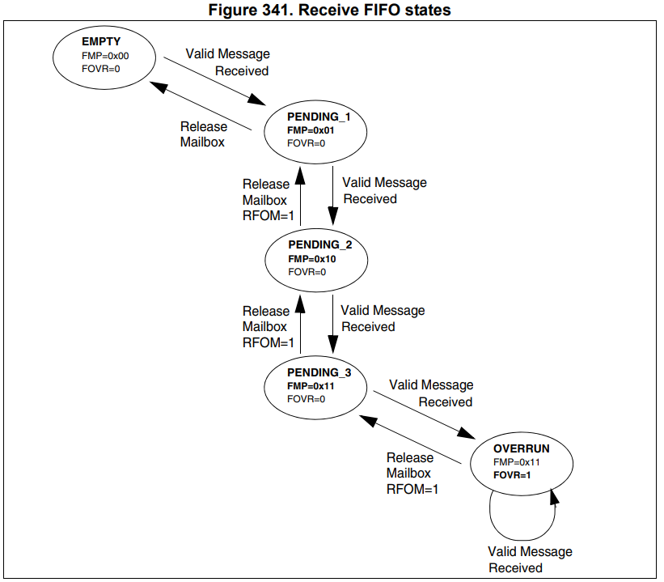
1. CAN – Intro
Time Triggered Communication Mode 내부 counter가 활성화 되고, CAN_RDTxR/CAN_TDTxR register에 저장되는 time stamp를 생성하기 위해 사용 내부 counter는 CAN bit time마다 증가됨 내부 counter는 전송과 수신에서 SOF bit의 sample point에서 캡쳐됨 Reception Handling 수신 message 관리를 위해 FIFO로 구성된 mailbox가 제공됨 CPU 부하 감소, S/W 단순화, 데이터 일관성 보장을 위해, FIFO는 H/W에 의해 관리됨 App은 FIFO output mailbox를 통해 FIFO에 저장된 message에 접근 가능 Valid Message → CAN protocol을 따르고, identifier filtering을 통과했을 때 valid FIFO Management → Empty 상태에서 시작하고, 1번째 수신된 유효 message는 pending 1이 되는 FIFO에 저장됨 → H/W는 CAN_RFR register의 FMP[1:0]을 01b로 설정하는 이벤트에 신호를 보냄 → message는 FIFO output mailbox에서 확인 가능 → S/W는 mailbox 내용을 읽고, CAN_RFR register의 RFOM bit set을 통해 해제함 → FIFO는 empty 상태로 복귀 → 그 동안에 새로운 message를 수신하면, FIFO는 pending 1 상태 유지, 새로운 message는 output mailbox에서 확인 → App이 mailbox release 불가 시, 다음 유효 message는 pending 2에 들어가는 FIFO에 저장(FMP[1:0} = 10b) → FIFO를 pending 3(FMP[1:0]=11b)로 만다는 다음 유효 message에 대한 저장 process가 반복됨 → S/W는 RFOM bit set을 통해 반드시 output mailbox를 release 해야 , mailbox가 다음 유효 message를 저장할 수 있음 → 그렇지 않으면, 수신된 다음 유효 message는 message loss를 발생시킴 Overrun → FIFO가 pending 3 상태가 되었을 때, 다음 유효 message 수신을 overrun을 야기하고, message 손실됨 → H/W는 CAN_RFR register의 FOVR bit set을 통해 overrun 상태를 알림 → 손실되는 message는 FIFO 구성에 따라 다름 - FIFO lock function Disabled(CAN_MCR의 RFLM bit reset), FIFO에 저장된 message는 새로운 message에 의해 덮여쓰여짐(App은 항상 최신 message 사용 가능) - FIFO lock function Enabled(CAN_MCR의 RFLM bit set), 가장 최근 message는 버려짐 (S/W는 FIFO에서 가장 오래된 message 사용) Reception related Interrupts → message가 FIFO예 저장되면, FMP[1:0]은 update되고, CAN_IER register의 FMPIE bit set이면 interrupt 요청이 발생됨 → FIFO가 full 인 경우, CAN_RFR register의 FULL bit set, CAN_IER register의 FFIE bit set이면 interrupt 발생됨 → Overrun 상태에서, CAN_IER register의 FOVIE bit set 이면, FOVR bit set, interrupt 발생됨

Slide 22
1. CAN – Intro
Identifier Filtering Identifier는 node의 주소가 아닌 message의 내용과 연관됨 Identifier로 receiver node는 message가 필요한지 확인하고, 필요하면 SRAM에 복사, 필요 없으면 S/W에 의해 간섭(Intervention)없이 버림 Controller는 28개의 configurable, scalable filter bank(27:0) 또는 14 filter bank 제공 이러한 H/W filtering은 CPU 자원 소모를 아낄 수 있음 각 Filter bank는 2개의 32 bits register(CAN_FxR0, CAN_FxR1)으로 구성됨 Scalable Width → App의 요구사항에 맞게 filter를 최적화, 적용하기 위해 각 filter bank는 독립적으로 확장 가능 → Filter scale에 따라 제공하는 것 - STDID[10:0], EXTID[17:0], IDE, RTR bit를 위한 1개의 32 bits filter - STDID[10:0], EXTID[17:15], IDE, RTR bit를 위한 2개의 16 bits filter → Filter는 mask mode/Identifier list mode에서 구성됨 Mask Mode → Identifier register는 “must match” / “don’t care” 로 처리되는 identifier bits를 지정하는 mask registers와 연관됨 Identifier List Mode → mask register는 identifier register로 사용됨 → identifier와 mask를 정의하는 대신 2개의 identifier가 지정되고 단일 식별자 수가 2배로 증가함 → 수신 identifier의 모든 bits는 filter register에 지정된 bits와 일치해야 함 Filter Bank Scale & Mode Configuration → Filter bank는 대응되는 CAN_FMR register를 통해 구성됨 → Filter bank를 구성하기 위해, CAN_FAR register의 FACT bit reset을 하여 filter bank 비활성화 → CAN_FS1R register의 FSCx bit을 통해 filter scale 구성 → CAN_FMR register의 FBMx bit을 통해 Mask/Identifier register에 대한 identifier list/identifier mask mode가 구성됨 → 식별자 그룹을 filtering 하기 위해, Mask Mode에서 mask/identifier register를 구성 → 단일 식별자를 선택하기 위해, Identifier List Mode에서 mask/identifier register 구성 → App에 의해 사용되지 않는 filter는 비활성화 시켜야 함 → Filter bank 내 각 filter는 각 filter bank의 mode와 scale에 따라 0부터 최대값으로 numbering 됨(Filter Number)

Slide 23
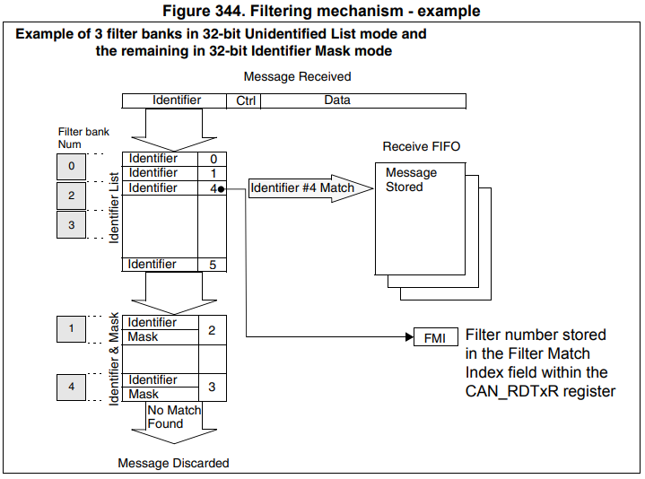
1. CAN – Intro
Filter Match Index → FIFO에서 message를 수신 받으면 app에서 사용 가능 → App data는 SRAM에 복사됨 → Identifier를 통해 App이 data를 식별해야 올바른 위치에 data 복사 가능 → CAN controller는 Filter Match Index를 제공하여 SRAM에 쉽게 접근하고, 위의 문제를 방지 → Filter match index는 filter priority rule에 따라 message와 함께 mailbox에 저장됨 → Filter Match Index의 2가지 사용법 - Expected value와 Filter match index를 비교 - data 목적지 위치에 접근하기 위해 배열의 index로 사용 → Non-masked filter 인 경우, S/W는 식별자 비교 X → Masked filter인 경우, S/W는 masked bits에 대해 비교를 줄임 → Filter number의 index value는 filter bank의 activation state를 고려하지 않음 → 각 FIFO에 하나씩 2개의 독립적인 번호 지정 방식이 사용됨 → CAN_RDTxR register 내 Filter Match Index field에 Filter number가 저장됨 Filter Priority Rules → filter combination에 따라 몇 개의 filter를 거쳐 identifier가 성공적으로 통과 가능 → 수신 mailbox에 저장된 filter match value는 priority rule에 따라 선택됨 → Filter Priority Rule - 32 bits filter는 16 bits filter보다 우선순위가 높음 - 동일한 scale의 filter에 대해, Identifier List Mode가 Identifier Mask Mode보다 우선순위가 높음 - 동일한 scale, mode의 filter에 대해, filter number에 의해 우선순위 부여(숫자가 낮을수록 높은 우선순위)

Slide 24
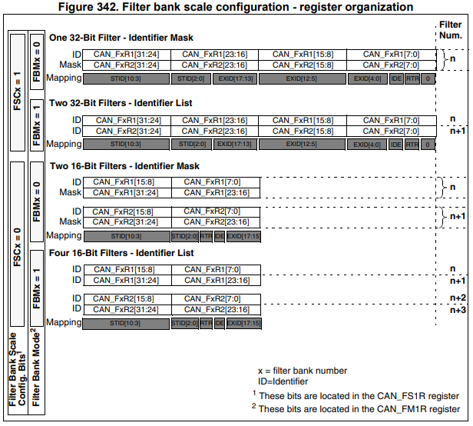
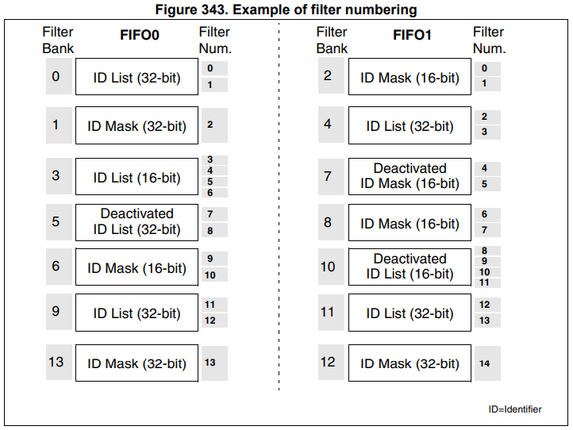
1. CAN – Intro

Slide 25
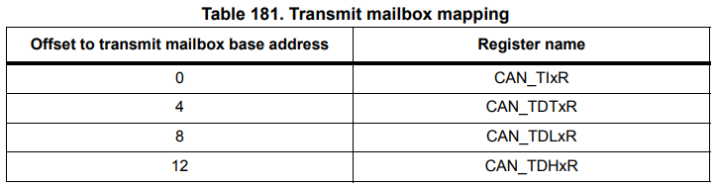
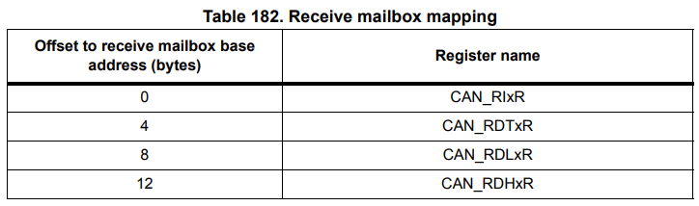
1. CAN – Intro
Message Storage CAN message에 대한 S/W와 H/W 사이의 interface는 mailbox로 구현됨 mailbox는 identifier, data, control, status, time stamp info 와 같은 message 관련 모든 정보를 포함 Transmit Mailbox → S/W는 empty transmit mailbox에 전송될 message를 설정 → 전송 상태는 CAN_TSR register로 알 수 있음 Receive Mailbox → Message가 수신되었을 때, S/W는 FIFO output mailbox에서 사용 가능 → S/W가 message를 처리하면, S/W는 다음 수신 message를 처리하기 위해 CAN_RFR register의 RFOM bit 을 통해 FIFO output mailbox를 release 해야 함

Slide 26
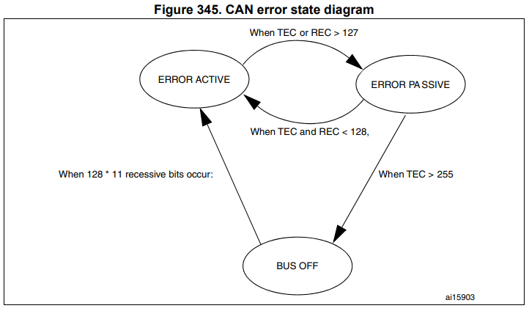
1. CAN – Intro
Error Management Error condition에 따라 증가/감소하는 Transmit Error Counter(TEC bit in CAN_ESR register) / Receive Error Counter(REC bit in CAN_ESR register)을 사용하여 H/W가 전적으로 Error 처리 Network의 안정성을 결정하기 위해 S/W는 두 counter를 읽을 수 있음 H/W는 CAN_ESR register 내 current error state 정보를 제공할 수 있음 CAN_IER register의 ERRIE bit 등을 통해, S/W는 유연한 방식으로 error detection 시 interrupt 생성을 구성할 수 있음 Bus-Off Recovery → TEC > 255 일 때, Bus-Off state가 됨(CAN_ESR register의 BOFF bit로 표시됨) → Bus-Off 일 때, message 송신/수신 불가 → CAN_MCR register의 ABOM bit에 따라, 자동/SW 요청에 의해 Bus-Off에서 복구(Error Active state로 진입) - 최소한 CAN Standard에서 지정한 복구 시퀀스(CAN_RX에서 확인되는 11개의 recessive bits * 128개)를 기다려야 함 → ABOM bit set 이면, bus-off 상태에 들어간 후 자동적으로 복구 시퀀스 시작 → ABOM bit reset이면, S/W는 Initialization mode 진입/탈출 요청을 통해 복구 시퀀스를 시작해야 함 - Initialization mode에서 CAN_RX 신호 관찰이 불가능하므로 Normal Mode가 되어야 함

Slide 27
1. CAN – Intro
Bit Timing Bit timing logic은 serial bus-line 모니터링, sampling 수행, start bit edge 동기화와 following edge resynchronizing를 통한 sample point 조정 수행 연산은 nominal bit time을 3개의 segments로 split으로 설명됨 → Synchronization(SYNC_SEG) - Time segment 내에서 Bit change 발생 - 고정 길이 1 time quantum을 가짐(1 × t_{CAN}) → Bit Segment 1(BS1) - Sample point의 위치로 정의 - CAN Standard의 PROP_SEG, PHASE_SEG1을 포함 - Duration은 1~16 time quanta로 programming 됨 (network의 여러 node의 주파수의 차이 때문에 positive phase drift를 보상하기 위해 자동적으로 늘어날 수 있음) → Bit Segment 2(BS2) - Transmit point의 위치로 정의 - CAN Standard의 PHASE_SEG2를 나타냄 - Duration은 1~8 time quanta로 programming 됨 (Negative phase drift를 보상하기 위해 단축될 수 있음) Resynchronization Jump Width(SJW) → Bit segment의 연장/단축 양에 대한 상한을 정의 → 1~4 time quanta로 programming 됨 Valid edge → Controller가 recessive bit를 송신하지 않을 때, Dominant에서 recessive bus level로 bit time의 first transition으로 정의 → Valid edge가 SYNC_SEG 대신 BS1에서 발견된 경우, BS1은 SJW까지 확장되어 sample point가 지연됨 → Valid edge가 SYNC_SEG 대신 BS2에서 발견된 경우, BS2는 SJW까지 단축되어 transmit point를 먼저 이동시킴 → 프로그래밍 error에 대한 보호 조치로, Bit Timing Register(CAN_BTR) configuration은 장치가 Standby Mode일 때에만 가능

Slide 28
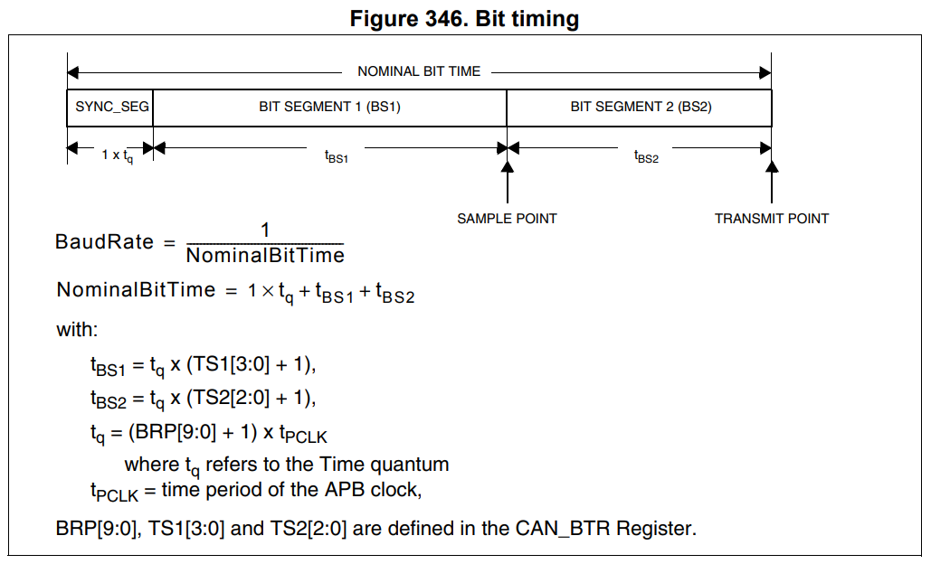
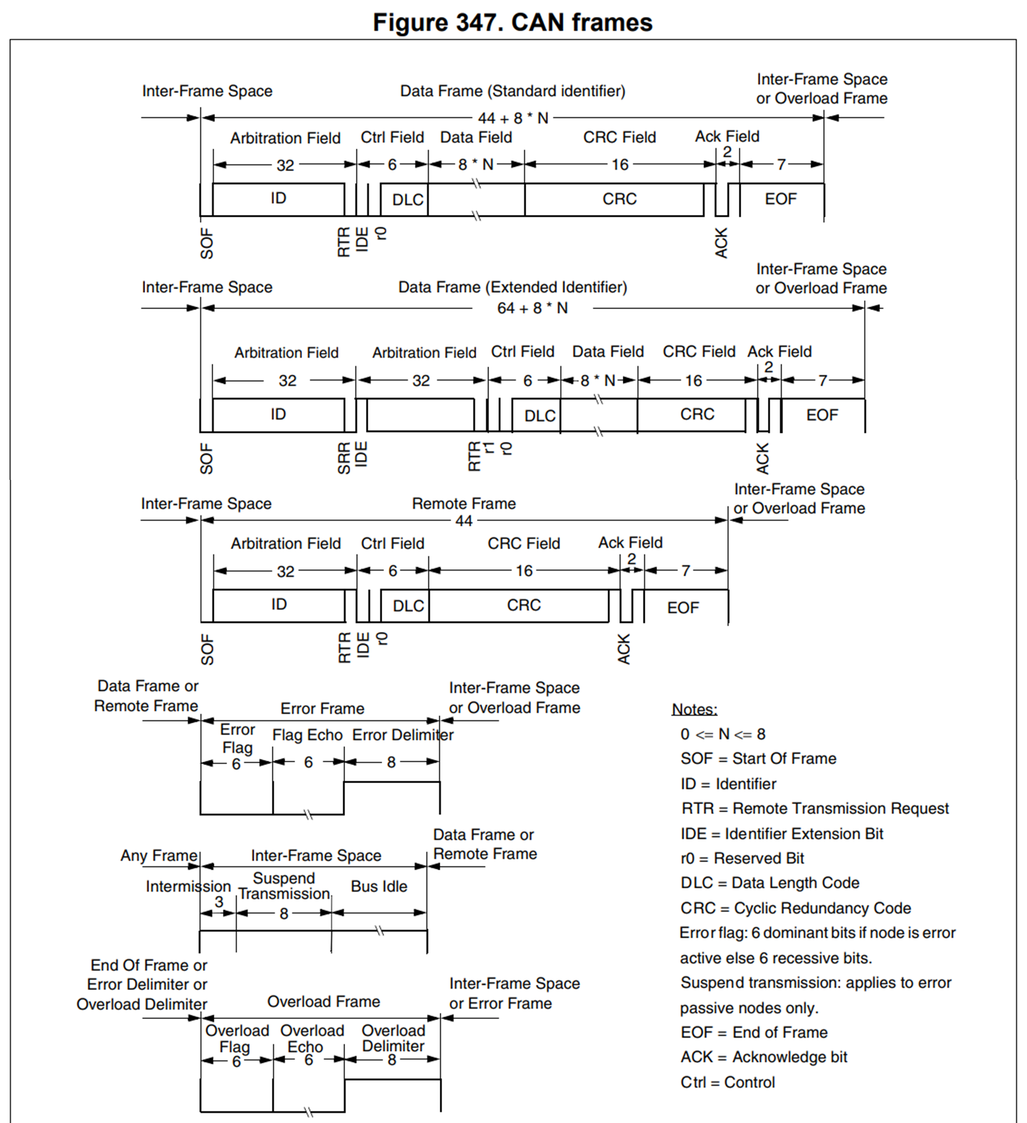
1. CAN – Intro

Slide 29
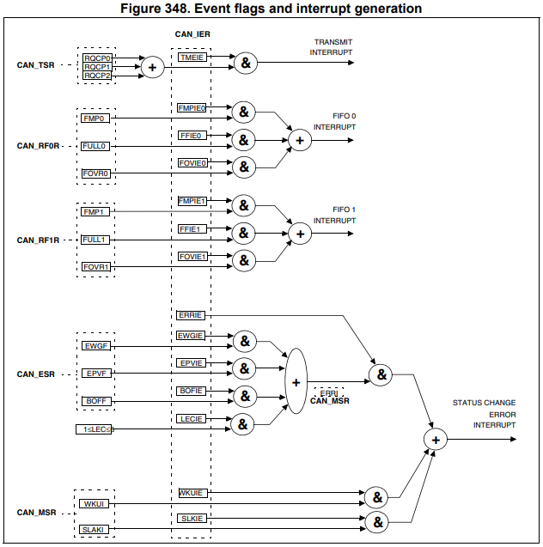
1. CAN – Intro
bxCAN Interrupts 각 Interrupt source는 CAN_IER(Interrupt Enable Register)를 통해 독립적으로 사용 가능/불가능 함 Transmit Interrupt 발생 → Transmit mailbox 0 empty, CAN_TSR register의 RQCP0 bit set → Transmit mailbox 1 empty, CAN_TSR register의 RQCP1 bit set → Transmit mailbox 2 empty, CAN_TSR register의 RQCP2 bit set FIFO 0 Interrupt 발생 → 새로운 message 수신, CAN)RF9R register의 FMP0 bit != ’00’ → FIFO0 full condition 일 때, CAN_RE0R register의 FULL0 bit set → FIFO0 overrun condition 일 때, CAN_RF0R register의 FOVR0 bit FIFO 1 Interrupt 발생 → 새로운 message 수신, CAN_RF1R register의 FMP1 bits != ’00’ → FIFO1 full condition, CAN_RF1R register의 FULL1 bit set → FIFO1 overrun condition, CAN_RF1R register의 FOVR1 bit set Error and Status Change Interrupt 발생 → Error condition, CAN_ESR(Error Status Register) 참조 → Wakeup condition, CAN_RX에서 모니터링되는 SOF → Sleep Mode 진입

Slide 30
1. CAN – Registers(Intro)
CAN Registers Peripheral register는 word(32 bits=4 byte)로 접근해야 함 Register Access Protection → 특정 구성 register에 대한 잘못된 접근은 H/W가 CAN network에 일시적 장애를 일으킬 수 있음 → 잘못된 data 전송은 CAN network에 문제를 일으키지 않지만, app을 방해함 → transmit mailbox가 empty state 일 때에만 S/W가 변경 가능 → Filter value는 연관 filter bank를 비활성화하거나 FINIT bit set을 통해 수정될 수 있음 → CAN_FMxR, _FSxR, _FFAR register 내 Filter 구성(scale, mode, FIFO assignment) 변경은 CAN_FMR register의 FINIT(Filter Initialization) bit set일 때 가능

Slide 31
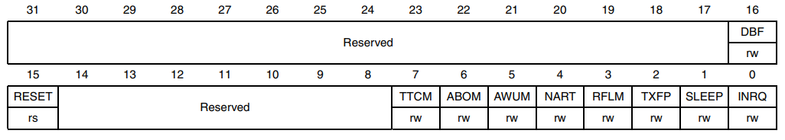
1. CAN – CS Registers(CAN_MCR) (1)
< CAN_MCR >
CAN Control & Status Registers → CAN_MCR(Master Control Register) - Address: 0x00 - Reset value: 0x0001 0002 (BDF set, Sleep set) - Bits [31:17]: Reserved(Keep Reset value) - Bits [16]: DBF(Debug Freeze) → 0: CAN working during Debug → 1: CAN 송수신 frozen during Debug. 수신 FIFO는 접근/제어 가능 - Bits [14:8]: Reserved(Keep Reset value) - Bits [7]: TTCM(Time Triggered Communication Mode) → 0: disabled, 1: enabled - Bits [6]: ABOM(Automatic Bus-Off Management) → Bus-off 상태를 떠날 때, CAN H/W의 행동 제어 → 0: S/W 요청에 의해 Bus-Off 상태 탈출 (복구 시퀀스가 관찰되고 S/W가 CAN_MCR register의 INRQ bit set&clear를 수행하면) → 1: H/W에 의해 자동으로 Bus-Off 상태 탈출(복구 시퀀스가 관찰되면) - Bits [5]: AWUM(Automatic WakeUp Mode) → Sleep mode에서 message 수신에 대한 CAN H/W 행동 제어 → 0: CAN_MCR register의 SLEEP bit clear를 통해 S/W 요청에 의한 Sleep Mode 탈출 → 1: Message 감지 시 H/W에 의해 Sleep mode 탈출 (H/W에 의해 CAN_MCR register의 SLEEP bit, CAN_MSR register의 SLAK bit reset) - Bits [4]: NART(No Automatic Retransmission) → 0: CAN H/W는 CAN Standard에 따라 성공적으로 전송될 때까지 message를 자동으로 재전송 → 1: 전송 결과에 상관없이 message를 1번만 보냄

Slide 32
1. CAN – CS Registers(CAN_MCR) (2)
< CAN_MCR >
- Bits [3]: RFLM(Receive FIFO Locked Mode) → 0: Overrun 발생 시, not-locked FIFO 수신, 수신 FIFO가 full 일 때 다음 message는 이전 message에 overwrite됨 → 1: Overrun 시, locked FIFO 수신, 수신 FIFO가 full일 때 다음 message는 버려짐 - Bits [2]: TXFP(Transmit FIFO Priority) → 동시에 몇 개의 mailbox가 지연(pending)일 때, 전송 순서를 제어 → 0: Message의 식별자를 통한 우선순위 → 1: 요청 순서에 의한 우선순위 - Bits [1]: SLEEP(Sleep Mode Request) → H/W가 Sleep mode 진입하라는 명령을 요청하기 위해 S/W가 해당 bit를 설정 → Sleep mode 진입 시, CAN activity는 완료됨 → Sleep mode 탈출을 위해 해당 bit가 S/W에 의해 clear 됨 → AWUM bit set, SOF bit detected on CAN_RX 이면, H/W에 의해 해당 bit clear - Bits [0]: INRQ(Initialization Request) → 0: Normal mode로 진입하기 위해 S/W가 bit clear (CAN_RX에서 11개의 recessive bits가 관찰되면 H/W는 동기화하고, 송신/수신 준비를 함) (H/W는 CAN_MSR register의 INAK bit clear를 통해 이 이벤트에 신호를 보냄) → 1: Initialization mode 진입을 위해 S/W에 의한 bit set (H/W는 초기화 모드 진입 전 CAN activity(송신/수신) 완료될 때까지 대기) (H/W는 CAN_MSR register의 INAK bit set을 통해 이 이벤트에 신호를 보냄)

Slide 33
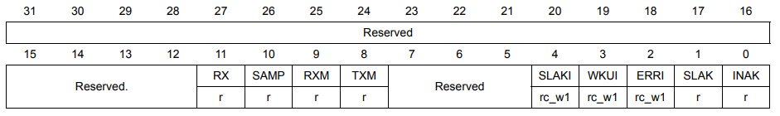
1. CAN – CS Registers(CAN_MSR) (1)
< CAN_MSR >
→ CAN_MSR(Master Status Register) - Address: 0x04 - Reset value: 0x0000 0C02 - Bits [31:12]: Reserved(Keep Reset value) - Bits [11]: RX(CAN RX signal) → CAN_RX pin의 실제 값 관측 - Bits [10]: SAMP(Last Sample Point) → Last sample point의 RX 값(현재 수신된 bit 값) - Bits [9]: RXM(Receive Mode) → CAN H/W는 현재 Receiver - Bits [8]: TXM(Transmit Mode) → CAN H/W는 현재 Transmitter - Bits [7:5]: Reserved(Keep Reset value) - Bits [4]: SLAKI(Sleep Acknowledge Interrupt) → CAN_IER register의 SLKIE bit set이면, Sleep mode 진입했음을 알리기 위해 H/W에 의해 해당 bit set됨 → SLAKI bit set일 때, CAN_IER register의 SLKIE bit set이면 Status Change Interrupt를 발생시킴 → SLAK bit clear일 때, S/W 또는 H/W에 의해 SLAKI bit clear

Slide 34
1. CAN – CS Registers(CAN_MSR) (2)
< CAN_MSR >
- Bits [3]: WKUI(WakeUp Interrupt) → CAN H/W가 Sleep mode에 있을 때 SOF bit이 관측됨을 알리기 위해 H/W에 의해 set됨 → CAN_IER register의 WKUIE bit set이면 WKUI bit set은 status change interrupt를 발생시킴 → S/W에 의해 bit clear됨 - Bits [2]: ERRI(Error Interrupt) → CAN_ESR의 bit이 error detection 감지 시, CAN_IER의 해당 interrupt가 enable일 때, H/W에 의해 set됨 → CAN_IER register의 ERRIE bit set이면, ERRI bit set은 status change interrupt를 발생시킴 → S/W에 의해 bit clear됨 - Bits [1]: SLAK(Sleep Acknowledge) → CAN H/W가 현재 Sleep mode 인 것을 알려주고, H/W에 의해 bit set 됨 → S/W의 Sleep mode 요청을 승인(CAN_MCR register의 SLEEP bit set) → CAN H/W가 Sleep mode 탈출했을 때, H/W에 의해 bit clear - Bits [0]: INAK(Initialization Acknowledge) → CAN H/W가 현재 Initialization mode인 것을 알려주고, H/W에 의해 bit set됨 → S/W의 Initialization 요청을 승인(CAN_MCR register의 INRQ bit set) → CAN H/W가 Initialization mode를 탈출했을 때, H/W에 의해 bit clear

Slide 35
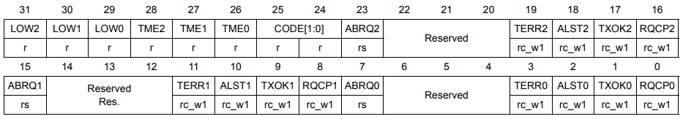
1. CAN – CS Registers(CAN_TSR) (1)
< CAN_TSR >
→ CAN_TSR(Transmit Status Register) - Address: 0x08 - Reset value: 0x1C00 0000 - Bits [31]: LOW2(Lowest Priority Flag for Mailbox 2) → 2개 이상의 mailbox가 전송에 대해 pending이고 mailbox2가 lowest priority를 가질 때, H/W에 의해 bit set → 3개의 mailbox 중 1개의 mailbox만 pending 일 때, LOW bit clear - Bits [28]: TME2(Transmit Mailbox 2 Empty) → mailbox 2에 대해 pending인 전송 요청이 없을 때, H/W에 의해 bit set - Bits [25:24]: CODE(Mailbox Code) → 1개 이상의 transmit mailbox가 비어 있을 때, code value는 비어있는 다음 transmit mailbox의 번호와 동일 → 모든 transmit mailbox가 pending 일 때, code value는 lowest priority를 가지는 transmit mailbox의 번호와 동일 - Bits [23]: ABRQ2(Abort Request for Mailbox 2) → 대응되는 mailbox에 대해 전송 요청 중단을 위해 S/W가 bit set → mailbox가 empty이면, H/W에 의해 bit clear → 전송에 대해 mailbox가 pending이 아니면, bit set은 효과가 없음 - Bits [22:20]: Reserved(Keep Reset value)

Slide 36
1. CAN – CS Registers(CAN_TSR) (2)
< CAN_TSR >
- Bits [19]: TERR2(Transmission Error of Mailbox 2) → Error에 의해 이전 TX가 실패할 때 bit set - Bits [18]: ALST2(Arbitration Lost for Mailbox 2) → Arbitration lost로 이전 TX가 실패일 때 bit set - Bits [17]: TXOK2(Transmission OK of Mailbox 2) → 전송 시도 후 H/W가 bit update(mailbox의 전송 요청이 성공했을 때 H/W에 의해 bit set) → 0: 이전 전송 실패 → 1: 이전 전송 성공 - Bits [16]: RQCP2(Request Completed Mailbox 2) → 마지막 전송 또는 중단 요청이 수행되었을 때, H/W에 의해 bit set → ‘1’을 작성하는 S/W에 의해 bit clear 또는 전송 요청 시 H/W에 의해 bit clear(CAN_TMID2R register의 TXRQ2 bit set) → bit clear는 mailbox의 모든 status bits(TXOK2, ALST2, TERR2) clear - Bits [Remainder]: For mailbox X(X=0, 1)

Slide 37
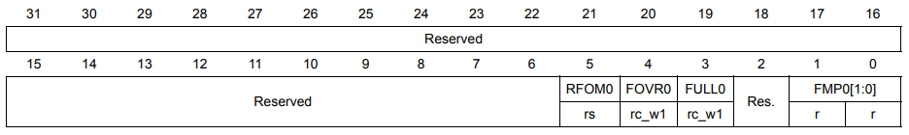
1. CAN – CS Registers(CAN_RF0R) (1)
< CAN_RF0R >
→ CAN_RF0R(Receive FIFO 0 Register), CAN_RF1R(Receive FIFO 1 Register) - Address: 0x0C, 0x10 - Reset value: 0x0000 0000 - Bits [31:6]: Reserved(Keep Reset value) - Bits [5]: RFOM[0,1](Release FIFO [0,1] Output Mailbox) → FIFO의 output mailbox release를 위해 S/W에 의해 bit set → FIFO에서 1개 이상의 message가 pending일 때에만 output mailbox release 가능(empty 상태일 때에는 효과 없음) → FIFO에서 2개 이상의 message가 pending인 경우, S/W는 다음 message 접근을 위해 output mailbox release를 해야 함 → output mailbox release가 되면 H/W에 의해 bit clear - Bits [4]: FOVR(FIFO [0,1] Overrun) → FIFO가 full일 때 새로운 message를 수신 받고 filter를 통과하면, H/W에 의해 bit set → S/W에 의해 bit clear - Bits [3]: FULL[0,1](FIFO [0,1] Full) → FIFO에 3개 message가 저장되면, H/W에 의해 bit set → S/W에 의해 bit clear - Bits [2]: Reserved(Keep Reset value) - Bits [1:0]: FMP[0,1](FIFO [0.1] Message Pending) → 수신 FIFO에 몇개의 message가 pending인지 나타냄 → H/W가 FIFO에 message를 저장할 때마다 FMP 증가 → RFOM bit set을 통해 S/W가 output mailbox release할 때마다 FMP 감소

Slide 38
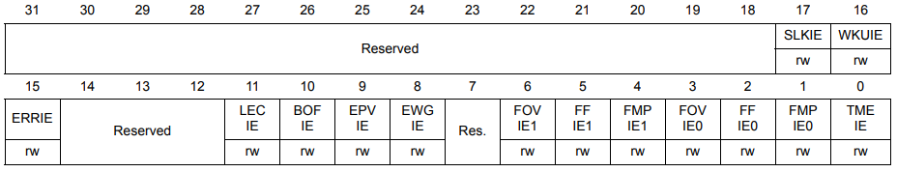
1. CAN – CS Registers(CAN_IER) (1)
< CAN_IER >
→ CAN_IER(Interrupt Enable Register) - Address: 0x14 - Reset value: 0x0000 0000 - Bits [31:18, 14:12, 7]: Reserved(Keep Reset value) - Bits [17]: SLKIE(Sleep Interrupt Enable) → 0: SLAKI bit set이면, No interrupt → 1: SLAKI bit set이면, interrupt 발생 - Bits [16]: WKUIE(WakeUp Interrupt Enable) → 0: WKUI bit set이면, No interrupt) → 1: WKUI bit set이면, interrupt 발생 - Bits [15]: ERRIE(Error Interrupt Enable) → 0: CAN_ESR 내 error condition이 pending이면, No interrupt → 1: CAN_ESR 내 error condition이 pending이면, interrupt 생성 - Bits [11]: LECIE(Last Error Code Interrupt Enable) → 0: Error detection 시 H/W에 의해 LEC[2:0]의 error code set인 경우, ERRI bit reset 유지 → 1: Error detection 시 H/W에 의해 LEC[2:0]의 error code set인 경우, ERRI bit set - Bits [10]: BOFIE(Bus-Off Interrupt Enable) → 0: BOFF bit set이면, ERRI bit reset 유지 → 1: BOFF bit set이면, ERRI bit set - Bits [9]: EPVIE(Error Passive Interrupt Enable) → 0: EPVF bit set이면, ERRI bit reset 유지 → 1: EPVF bit set이면, ERRI bit set

Slide 39
1. CAN – CS Registers(CAN_IER) (2)
< CAN_IER >
- Bits [8]: EWGIE(Error Warning Interrupt Enable) → 0: EWGF bit set이면, ERRI bit reset 유지 → 1: EWGF bit set이면, ERRI bit set - Bits [6]: FOVIE1(FIFO Overrun Interrupt Enable) → 0: FOVR bit set이면, No interrupt → 1: FOVR bit set이면, interrupt 발생 - Bits [5]: FFIE1(FIFO Full Interrupt Enable) → 0: FULL bit set이면, No interrupt → 1: FULL bit set이면, interrupt 발생 - Bits [4]: FMPIE1(FIFO Message Pending Interrupt Enable) → 0: FMP[1:0] bit가 00b가 아닌 경우, No interrupt → 1: FMP[1:0] bit가 00b가 아닌 경우, interrupt 발생 - Bits [0]: TMEIE(Transmit Mailbox Empty Interrupt Enable) → 0: RQCPx bit set이면, No interrupt → 1: RQCPx bit set이면, interrupt 발생

Slide 40
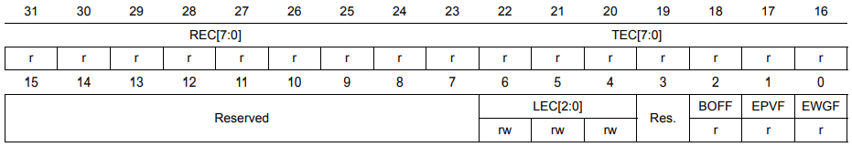
1. CAN – CS Registers(CAN_ESR) (1)
< CAN_ESR >
→ CAN_ESR(Error Status Register) - Address: 0x18 - Reset value: 0x0000 0000 - Bits [15:7, 3]: Reserved(Keep Reset value) - Bits [31:24]: REC[7:0](Receive Error Counter) → CAN protocol의 fault confinement mechanism 구현 부분 → 수신 중 error 발생 시 CAN standard에 정의된 error condition에 따라 1 또는 8 증가 → 수신이 성공할 때마다 1씩 감소하거나, 128보다 높으면 120으로 재설정됨 → counter가 127을 초과하면, CAN controller는 Error Passive State 진입 - Bits [23:16]: TEC[7:0](least significant byte of 9-bit Transmit Error Counter) → CAN protocol의 fault confinement mechanism 구현 부분 - Bits [6:4]: LEC[2:0](Last Error Code) → H/W에 의해 field bit set → CAN bus에서 감지한 마지막 error의 error condition을 나타내는 code 보유 → message가 error 없이 전송(수신/송신)된 경우, field clear → LEC[2:0} bits는 S/W에 의해 0b111로 설정될 수 있음 → 현재 통신 상태를 나타내기 위해 H/W에 의해 update됨 → 000: no error, 001: stuff error, 010: form error, 011: ACK error, 100: bit recessive error, 101: bit dominant error, 110: CRC error, 111: set by S/W - Bits [2]: BOFF(Bus-Off Flag) → Bus off 상태에 진입했을 때(TEC overflow(>255)) , H/W에 의해 bit set - Bits [1]: EPVF(Error Passive Flag) → Error passive limit(REC/TEC > 127)에 도달했을 때, H/W에 의해 bit set - Bits [0]: EWGF(Error Warning Flag) → Warning limit(REC/TEC ≥ 96)에 도달했을 때, H/W에 의해 bit set

Slide 41
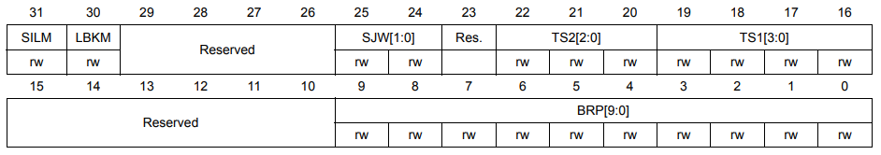
1. CAN – CS Registers(CAN_BTR) (1)
< CAN_BTR >
→ CAN_BTR(Bit Timing Register) - Address: 0x1C - Reset value: 0x0123 0000 - Bits [29:26, 23, 15:10]: Reserved(Keep Reset value) - Bits [31]: SILM(Silent Mode(Debug)) → 0: Normal operation → 1: Silent mode - Bits [30]: LBKM(Loop Back Mode(Debug)) → 0: Disable loop back mode → 1: Enable loop back mode - Bits [25:24]: SJW(Resynchronization Jump Width) → H/W가 재동기화를 수행하기 위해 bit를 연장/단축하는데 허용하는 time quanta의 최대 개수 정의 → t_{BS1} = t_{CAN} × (TS1[3:0] + 1) - Bits [22:20]: TS2(Time Segment 2) → TS2에서 time quanta의 개수 정의 → t_{BS2} = t_{CAN} × (TS2[2:0] + 1) - Bits [19:16]: TS1(Time Segment 1) → TS1에서 time quanta의 개수를 정의 → t_{BS1} = t_{CAN} × (TS1[3:0] + 1) - Bits [9:0]: BRP(Baud Rate Prescaler) → Time quanta의 길이 정의 → t_{q} = (BRP[9:0] + 1) × t_{PCLK}

Slide 42
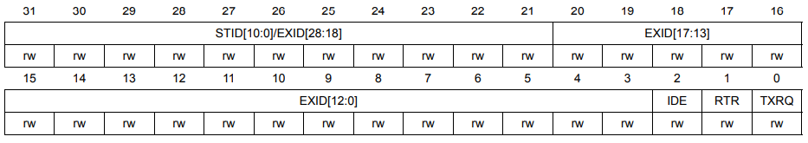
1. CAN – Mailbox Registers(CAN_TIxR) (1)
< CAN_TIxR >
CAN Mailbox Registers → Transmit/Receive mailbox는 동일한 register를 가짐 (예외) - CAN_RDTxR register의 FMI field - Receive mailbox는 쓰기 불가 - Transmit mailbox는 empty일 때만 쓰기 가능(CAN_TSR register의 TME bit set) → 3개 TX mailbox와 2개 RX mailbox(FIFO1, FIFO2)로 구성되며, RX mailbox는 가장 오래된 message만 3 level depth FIFO 접근 가능 → 각 mailbox는 4개의 register로 구성 → CAN_TIxR(TX mailbox Identifier Register) - Address: 0x180, 0x190, 0x1A0 - Reset value: 0xXXXX XXXX(except bit 0, TXRQ = 0) - 모든 TX register는 mailbox가 pending일 때(TMEx reset), 쓰기 불가 - TX 요청 제어 구현(bit 0 – reset value 0) - Bits [31:21]: STID[10:0]/EXID[28:18](Standard Identifier or Extended Identifier) → Standard Identifier 또는 Extended Identifier의 MSB(IDE bit value에 따라 다름) - Bits [20:3]: EXID[17:0](Extended Identifier) → Extended Identifier의 LSB - Bits [2]: IDE(Identifier Extension) → mailbox 내 message의 식별자 type 정의 → 0: Standard Identifier → 1: Extended Identifier - Bits [2]: → → - Bits [1]: → → - Bits [0]: → →

Slide 43
1. CAN – Mailbox Registers(CAN_TIxR) (1)
< CAN_TIxR >
- Bits [1]: RTR(Remote Transmission Request) → 0: data frame → 1: remote frame - Bits [0]: TXRQ(Transmit mailbox Request) → mailbox에 대해 전송 요청하기 위해 S/W에 의해 bit set → mailbox가 empty가 되면, H/W에 의해 bit clear

Slide 44
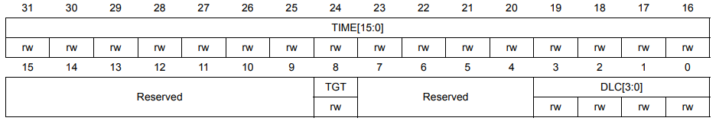
1. CAN – Mailbox Registers(CAN_TDTxR) (1)
< CAN_TDTxR >
→ CAN_TDTxR(mailbox Data length control & Time stamp Register) - Address: 0x184, 0x194, 0x1A4 - Reset value: 0xXXXX XXXX - 모든 register는 mailbox가 empty state가 아니면 쓰기 불가 - Bits [15:9, 7:4]: Reserved(Keep Reset value) - Bits [31:16]: TIME[15:0](Message Time Stamp) → SOF 전송 시 캡처된 16-bit timer value 포함 - Bits [8]: TGT(Transmit Global Time) → H/W가 Time Trigger Communication Mode에 있을 때(CAN_MCR register의 TTCM bit set), bit가 활성화 될 수 있음 → 0: Time stamp TIME[15:0] 이 송신되지 않음 → 1: Time stamp TIME[15:0] 이 8-byte message의 마지막 2-byte로 보내짐 (TIME[7:0]은 7번째 byte, TIME[15:8]은 6번째 byte) (CAN_TDHxR[31:16] register(DATA6[7:0], DATA7[7:0])에 쓰여진 data를 대체) - Bits [3:0]: DLC[3:0](Data Length Code) → data frame이 포함하거나, remote frame 요청한 data bytes의 개수를 정의 → DLC field에 따라 message는 0부터 8까지의 data bytes를 포함할 수 있음

Slide 45
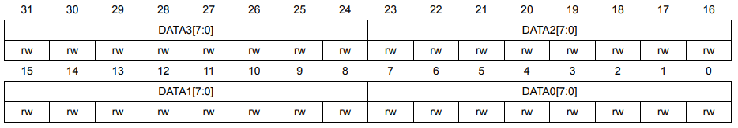
1. CAN – Mailbox Registers(CAN_TDLxR) (1)
< CAN_TDLxR >
→ CAN_TDLxR(mailbox Data Low Register)(x=0~2) - Address: 0x188, 0x198, 0x1A8 - Reset value: 0xXXXX XXXX - register의 모든 bits는 mailbox가 empty state가 아닐 때 쓰기 불가 - Bits [31:24]: DATA3[7:0](Data Byte 3) → message의 data byte 3 - Bits [23:16]: DATA2[7:0](Data Byte 2) → message의 data byte 2 - Bits [15:8]: DATA1[7:0](Data Byte 1) → message의 data byte 1 - Bits [7:0]: DATA0[7:0](Data Byte 0) → message의 data byte 0 → message는 0~8 data byte를 포함하고, byte 0에서 시작

Slide 46
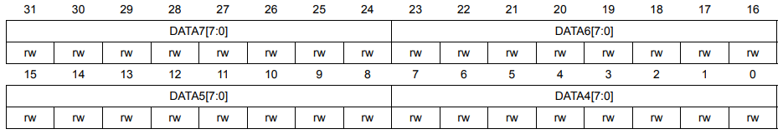
1. CAN – Mailbox Registers(CAN_TDHxR) (1)
< CAN_TDHxR >
→ CAN_TDHxR(mailbox Data High Register) - Address: 0x18C, 0x19C, 0x1AC - Reset value: 0xXXXX XXXX - Bits [31:24]: DATA7[7:0](Data Byte 7) → message의 data byte 7 → message의 TGT, TTCM bit이 활성화라면, DATA7, DATA6은 TIME stamp value로 대체됨 - Bits [23:16]: DATA6[7:0](Data Byte 6) → message의 data byte 6 - Bits [15:8]: DATA5[7:0](Data Byte 5) → message의 data byte 5 - Bits [7:0]: DATA4[7:0](Data Byte 4) → message의 data byte 4

Slide 47
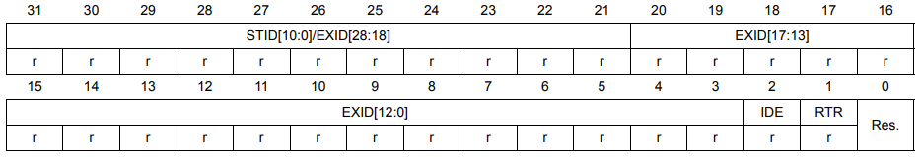
1. CAN – Mailbox Registers(CAN_RIxR) (1)
< CAN_RIxR >
→ CAN_RIxR(Receive FIFO mailbox Identifier Register) - Address: 0x1B0, 0x1C0 - Reset value: 0xXXXX XXXX - 모든 RX register는 쓰기 불가 - Bits [0]: Reserved(Keep Reset value) - Bits [31:21]: STID[10:0]/EXID[28:18](Standard Identifier or Extended Identifier) → IDE bit에 따라 Standard Identifier 또는 Extended Identifier의 MSB - Bits [20:3]: EXID[17:0](Extended Identifier) → Extended Identifier의 LSB - Bits [2]: IDE(Identifier Extension) → mailbox 내 message 의 식별자 type을 정의 → 0: Standard Identifier → 1: Extended Identifier - Bits [1]: RTR(Remote Transmission Request) → 0: data frame → 1: remote frame

Slide 48
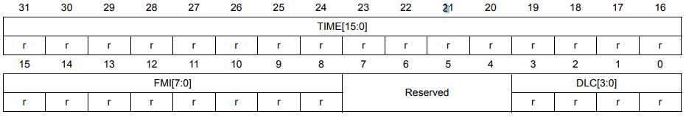
1. CAN – Mailbox Registers(CAN_RDTxR) (1)
< CAN_RDTxR >
→ CAN_RDTxR(Receive FIFO mailbox Data length control and Time stamp Register) - Address: 0x1B4, 0x1C4 - Reset value: 0xXXXX XXXX - 모든 RX register는 쓰기 불가 - Bits [7:4]: Reserved(Keep Reset value) - Bits [31:16]: TIME[15:0](Message Time Stamp) → SOF 감지 시 캡처한 16-bit timer를 포함 - Bits [15:8]: FMI(Filter Match Index) → mailbox에 저장된 message가 통과한 filter의 index를 포함 - Bits [3:0]: DLC(Data Length Code) → data frame에 포함된 data byte 수(0~8)를 정의(remote frame request의 경우, 0)

Slide 49
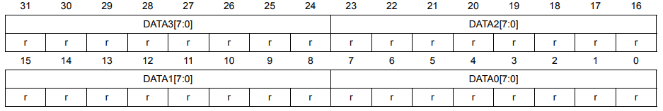
1. CAN – Mailbox Registers(CAN_RDLxR) (1)
< CAN_RDLxR >
→ CAN_RDLxR(Receive FIFO mailbox Data Low Register) - Address: 0x1B8, 0x1C8 - Reset value: 0xXXXX XXXX - 모든 RX register는 쓰기 불가 - Bits [31:24]: DATA3[7:0](Data Byte 3) → message의 data byte 3 - Bits [23:16]: DATA2[7:0](Data Byte 2) → message의 data byte 2 - Bits [15:8]: DATA1[7:0](Data Byte 1) → message의 data byte 1 - Bits [7:0]: DATA0[7:0](Data Byte 0) → message의 data byte 0 → message는 0~8 data byte를 포함하고, byte 0에서 시작

Slide 50
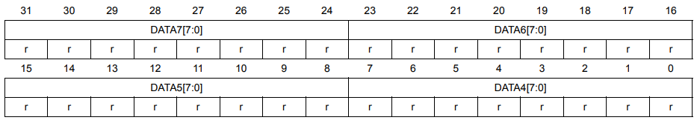
1. CAN – Mailbox Registers(CAN_RDHxR) (1)
< CAN_RDHxR >
→ CAN_RDHxR(Receive FIFO mailbox Data High Register) - Address: 0x1BC, 0x1CC - Reset value: 0xXXXX XXXX - 모든 RX register는 쓰기 불가 - Bits [31:24]: DATA7[7:0](Data Byte 7) → message의 data byte 7 - Bits [23:16]: DATA6[7:0](Data Byte 6) → message의 data byte 6 - Bits [15:8]: DATA5[7:0](Data Byte 5) → message의 data byte 5 - Bits [7:0]: DATA4[7:0](Data Byte 4) → message의 data byte 4

Slide 51
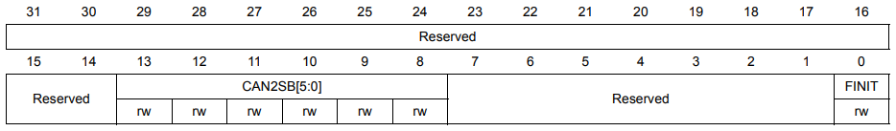
1. CAN – Filter Registers(CAN_FMR) (1)
< CAN_FMR >
CAN Filter Registers → CAN_FMR(Filter Master Register) - Address: 0x200 - Reset value: 0x2A1C 0E01 - register의 모든 bits는 S/W에 의해 bit set/clear - Bits [31:14, 7:1]: Reserved(Keep Reset value) - Bits [13:8]: CAN2SB[5:0](CAN2 Start Bank) → S/W에 의해 bit set/clear → 0~27 범위에서 CAN2 interface(Slave)에 대한 start bank 정의 → CAN2SB[5:0] = 28d 인 경우, CAN1에 대한 모든 filter를 사용 가능 → CAN2SB[5:0] = 0 인 경우, CAN1에 filter 할당 불가 - Bits [0]: FINIT(Filter Init Mode) → filter bank를 위한 Initialization mode → 0: Active filter mode → 1: Initialization mode

Slide 52
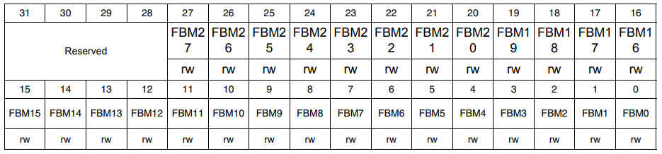
1. CAN – Filter Registers(CAN_FM1R) (1)
< CAN_FM1R >
→ CAN_FM1R(Filter Mode Register) - Address: 0x204 - Reset value: 0x0000 0000 - Bits [31:28]: Reserved(Keep Reset value) - Bits [27:0]: FBMx(Filter Mode) → Filter x의 register의 mode → 0: filter bank x의 32-bit register 2개는 Identifier Mask Mode에 있음 → 1: filter bank x의 32-bit register 2개는 Identifier List Mode에 있음 - Bits [2]: → → → - Bits [2]: → → - Bits [1]: → → - Bits [0]: → →

Slide 53
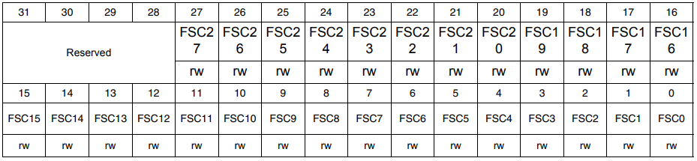
1. CAN – Filter Registers(CAN_FS1R) (1)
< CAN_FS1R >
→ CAN_FS1R(Filter Scale Register) - Address: 0x20C - Reset value: 0x0000 0000 - CAN_FMR register의 FINIT bit set(Initialization mode)일 때에만 쓰기 가능 - Bits [31:28]: Reserved(Keep Reset value) - Bits [27:0]: FSCx(Filter Scale Configuration) → Filter 13~0의 scale configuration 정의 → 0: Dual 16-bit scale configuration → 1: Single 32-bit scale configuration

Slide 54
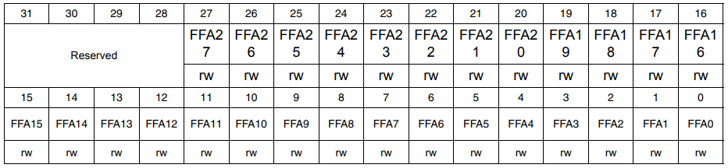
1. CAN – Filter Registers(CAN_FFA1R) (1)
< CAN_FFA1R >
→ CAN_FFA1R(Filter FIFO Assignment Register) - Address: 0x214 - Reset value: 0x0000 0000 - CAN_FMR register의 FINIT bit set(Initialization mode)일 때에만 쓰기 가능 - Bits [31:28]: Reserved(Keep Reset value) - Bits [27:0]: FFAx(Filter FIFO Assignment for filter x) → Filter x를 통과한 message는 지정된 FIFO에 저장됨 → 0: FIFO 0 에 filter assignment → 1: FIFO 1 에 filter assignment

Slide 55
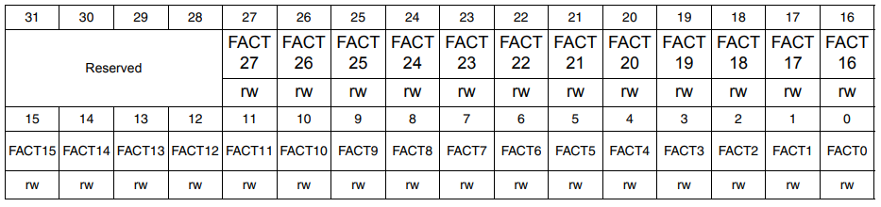
1. CAN – Filter Registers(CAN_FA1R) (1)
< CAN_FA1R >
→ CAN_FA1R(Filter Activation Register) - Address: 0x21C - Reset value: 0x0000 0000 - Bits [31:28]: Reserved(Keep Reset value) - Bits [27:0]: FACTx(Filter Active) → S/W는 Filter x 활성화를 위해 bit set → Filter x register(CAN_FxR[0:7])을 수정하기 위해, FACTx bit clear 또는 CAN_FMR register의 FINIT bit set → 0: filter x 는 비활성화 상태 → 1: filter x 는 활성화 상태

Slide 56

1. CAN – Filter Registers(CAN_FiRx) (1)
< CAN_FiRx >
→ CAN_FiRx(Filter bank i Register) [i=0~27, x=1,2] - Address: 0x240 ~ 0x31C - Reset value: 0xXXXX XXXX - 28개의 filter bank가 있고, 각 filter bank는 2개의 32-bit register와 CAN_FiR[2:1]로 구성됨 - CAN_FAxR register의 FACTx bit clear 또는 CAN_FMR register의 FINIT bit set일 때에만 수정될 수 있음 - Bits [31:0]: FB[31:0](Filter Bits) → Identifier - register의 각 bit는 예상되는 identifier의 해당 bit level을 지정 - 0: Dominant bit가 예상됨 - 1: Recessive bit가 예상됨 → Mask - register의 각 bit는 연관 identifier register의 bit가 예상 identifier의 해당 bit와 일치해야 하는지 여부 지정 - 0: Don’t care, bit는 비교에 사용되지 않음 - 1: Must Match, 들어오는 identifier의 bit는 filter의 해당 identifier register에 지정된 것과 동일한 level을 가져야 함

Slide 57




1. CAN – Register Map (1)

Slide 58



1. CAN – Register Map (2)

Slide 59
-
-
Backup Page
-
-
-

Slide 60
CAN

Slide 61
Motor
Search
Sorting
Recursion
Backtracking
Greedy
Dynamic Programming
Pattern
Divide and Conquer
Mathematical
Geometric
Bitwise
Randomized
Branch and Bound

Slide 62

3. Recursion
형식 모음
글자
제목 내용
메인 내용
코드
(x₁, y₁)
(x₂, y₂)
(x_{m}, y_{m})
Result
Inside first_space
Ctrl+ = ➔ 아래첨자 Ctrl + shift + = ➔ 윗첨자 Ctrl + space ➔ 복구 Shift + f3 ➔ 대소문자 변경
예시 표시
Partition
그림 설명
예시
Code
예시
code
Mismatch
글자설명
Pattern
(-2,-2) | (-2,-1) | (-2,0) | (-2,1) | (-2,2)
(-1,-2) | (-1,-1) | (-1,0) | (-1,1) | (-1,2)
(0,-2) | (0,-1) | (x,y) | (0,1) | (0,2)
(1,-2) | (1,-1) | (1,0) | (1,1) | (1,2)
(2,-2) | (2,-1) | (2,0) | (2,1) | (2,2)

